Slide 1
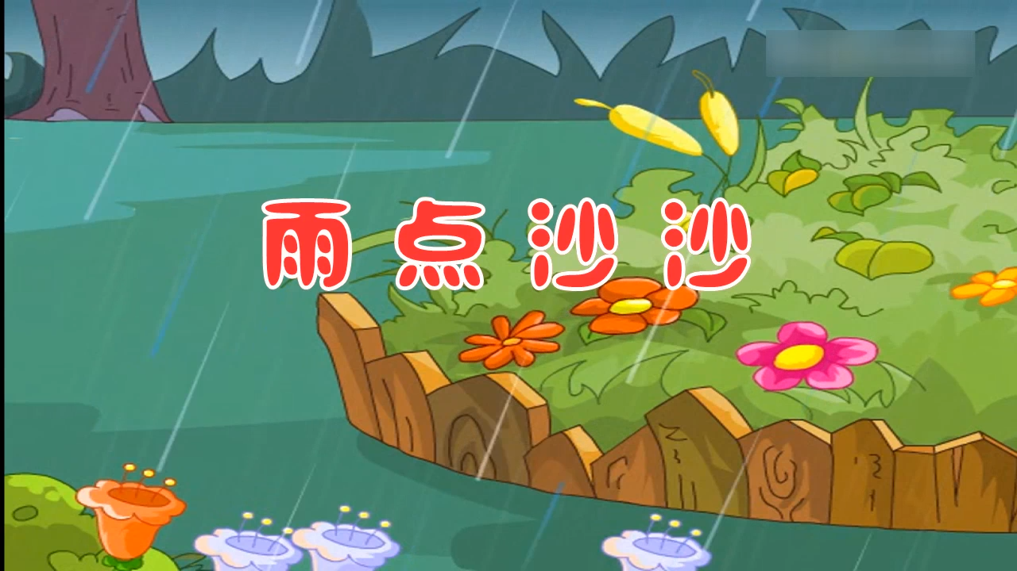
雨点沙沙

Slide 2
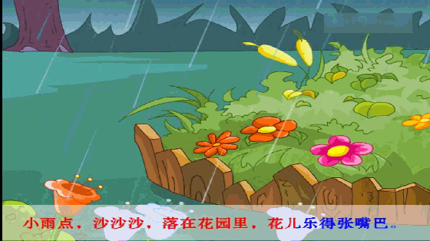
小雨点,沙沙沙,落在花园里, 花儿乐得张嘴巴。

Slide 3
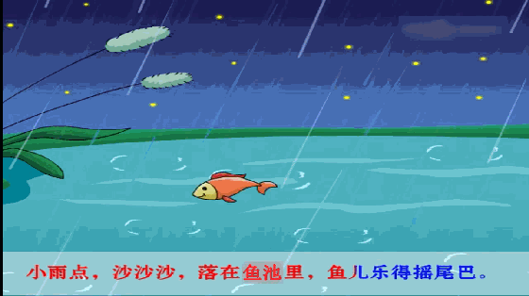
小雨点,沙沙沙,落在鱼池里, 鱼儿乐得摇尾巴。

Slide 4
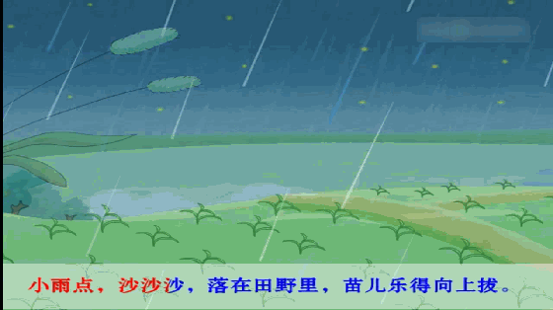
小雨点,沙沙沙,落在田野里,苗儿乐得向上拔。

